Slide 1
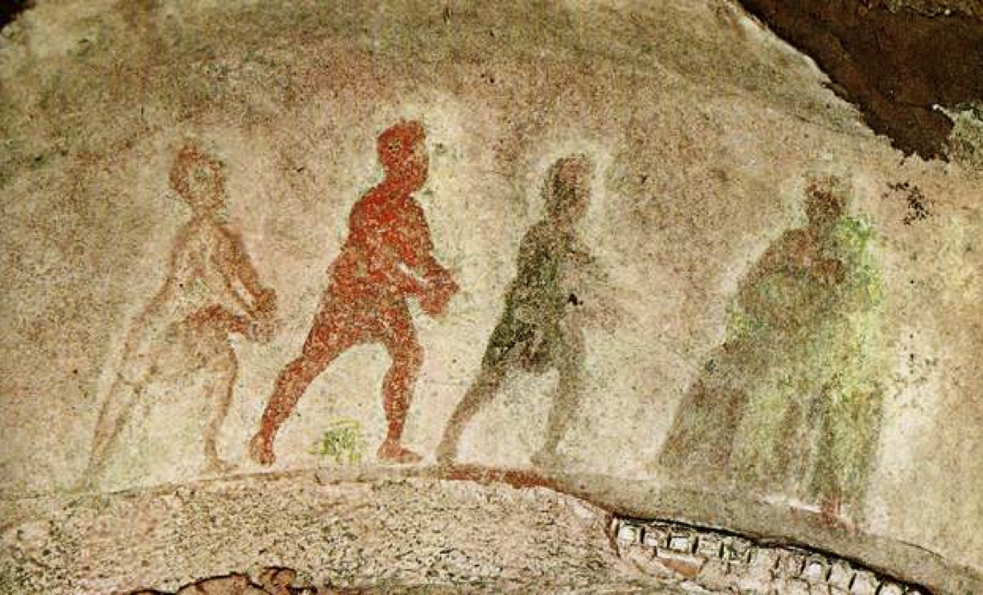

Slide 2
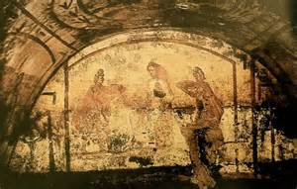

Slide 3
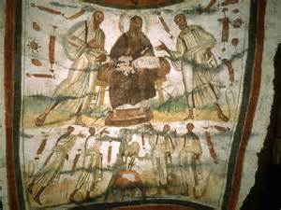

Slide 4
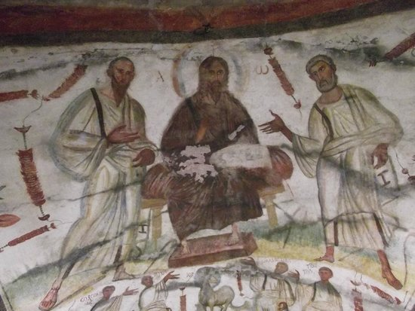

Slide 5
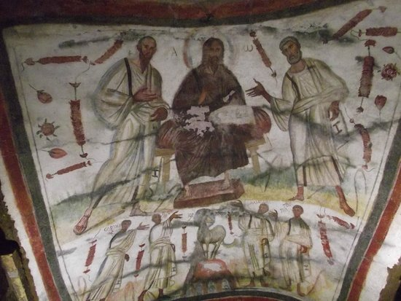

Slide 6
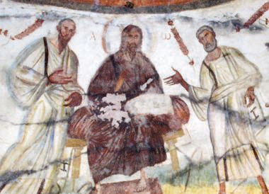

Slide 7
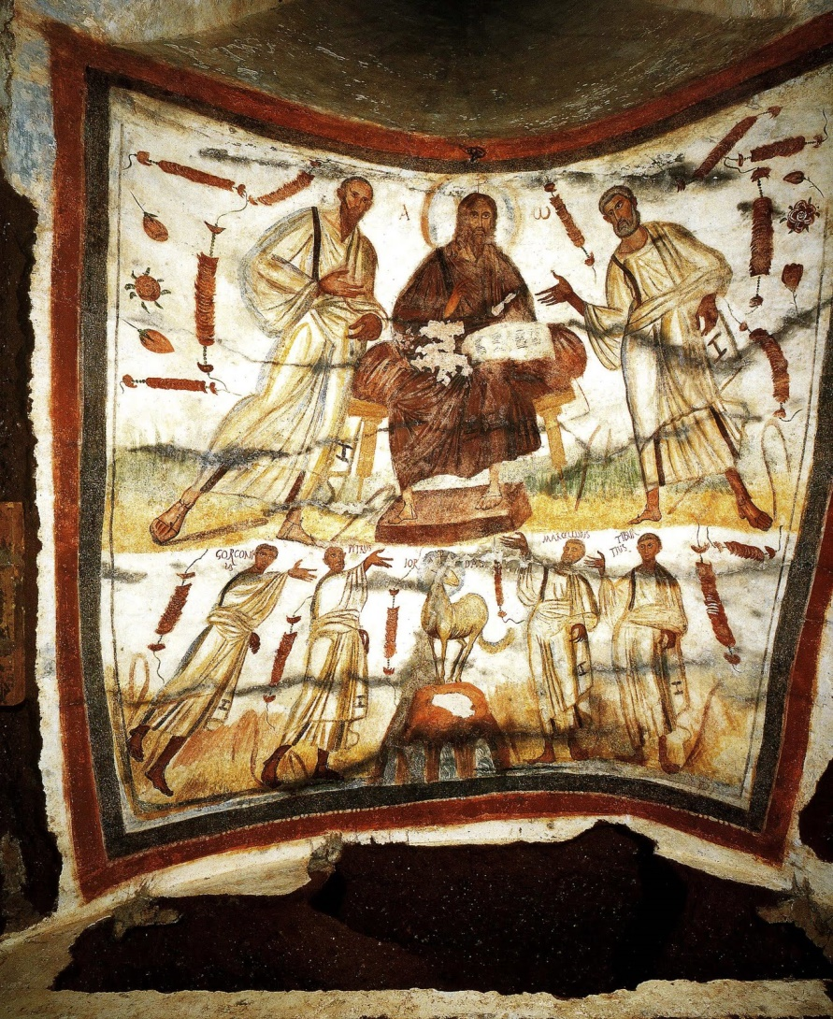

Slide 8
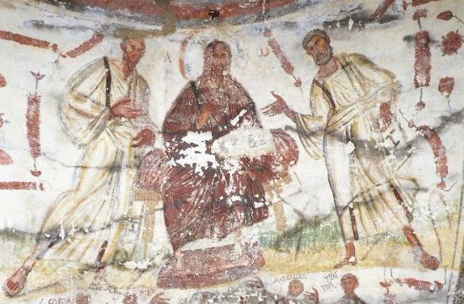

Slide 9
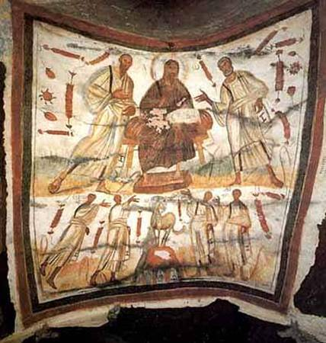

Slide 10
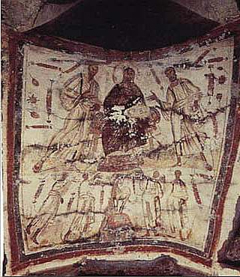

Slide 11
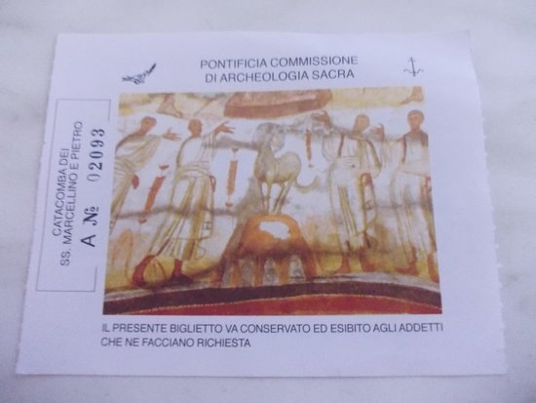

Slide 12
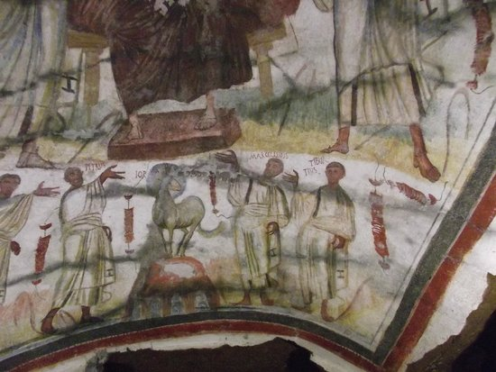

Slide 13
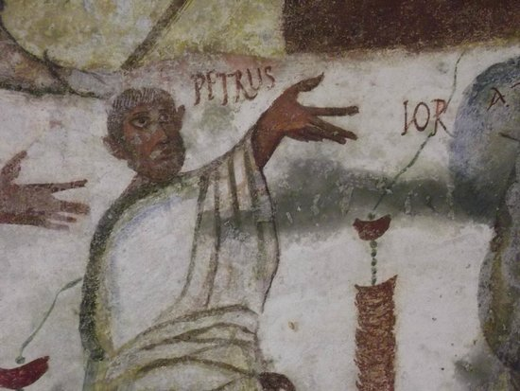

Slide 14
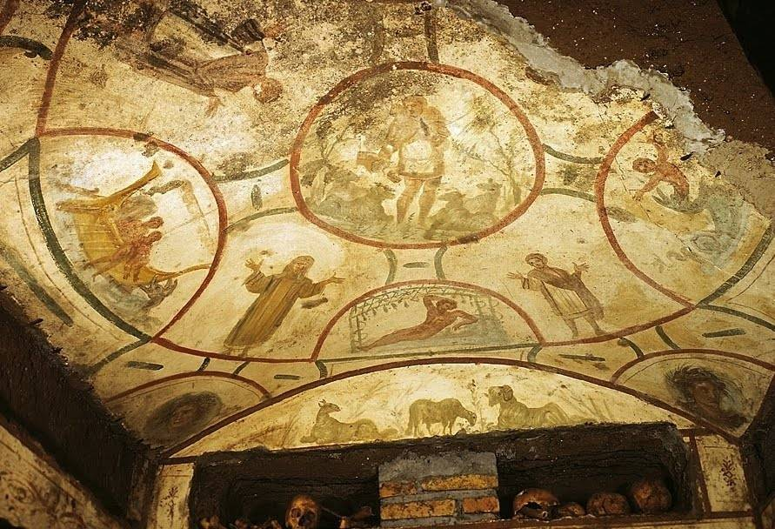

Slide 15
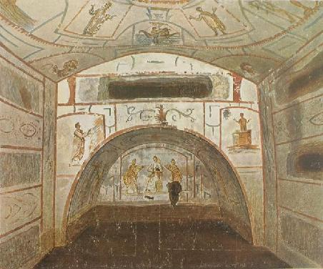

Slide 16
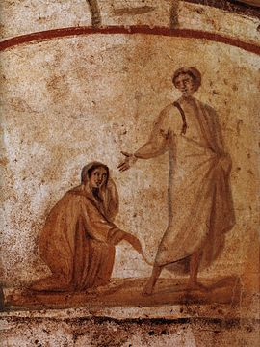

Slide 17
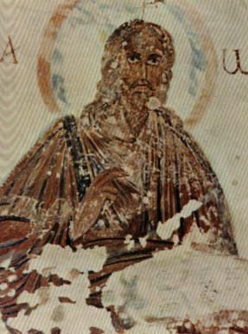

Slide 18
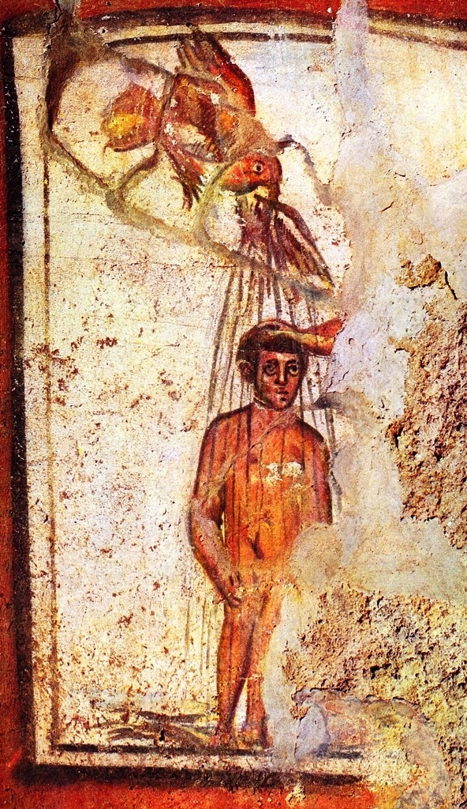

Slide 19
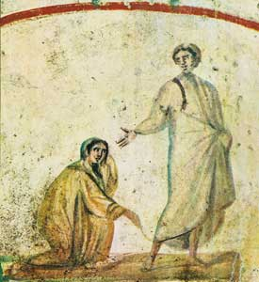

Slide 20
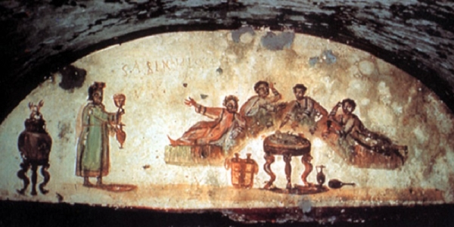

Slide 21
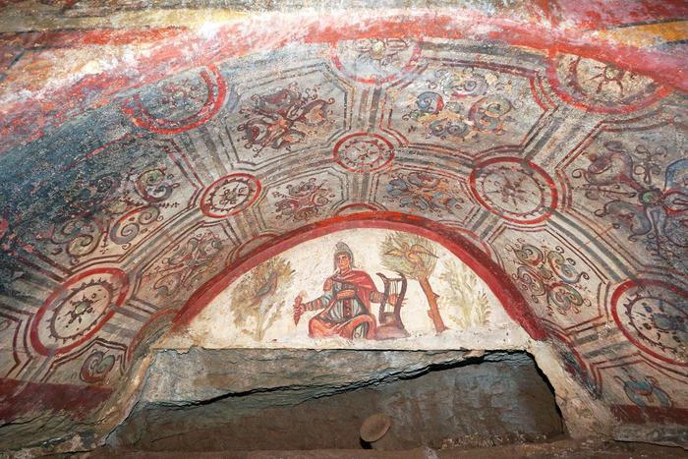
Arcosolio di Orfeo (IV sec.), catacombe dei Santi Marcellino e Pietro

Slide 22
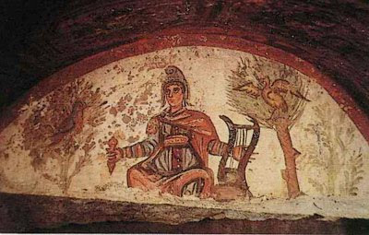
Arcosolio di Orfeo (IV sec.), catacombe dei Santi Marcellino e Pietro

Slide 23
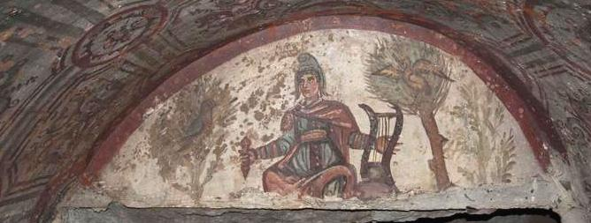
Arcosolio di Orfeo (IV sec.), catacombe dei Santi Marcellino e Pietro

Slide 24
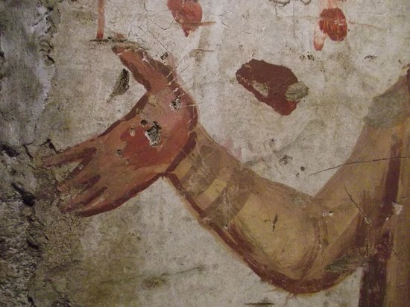

Slide 25
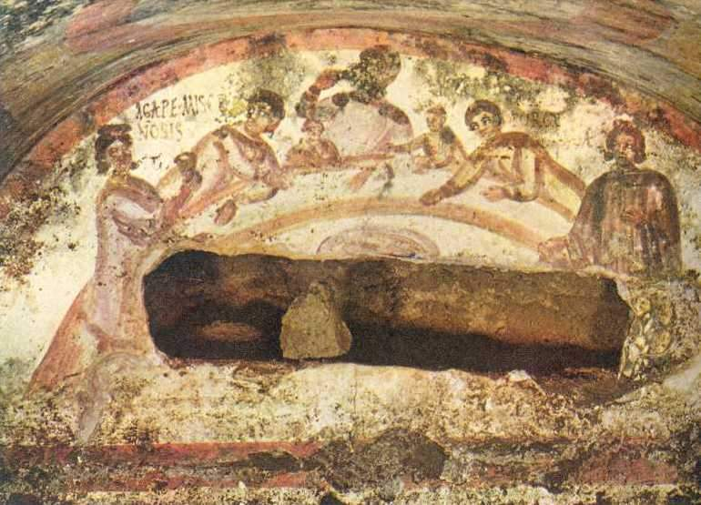

Slide 26
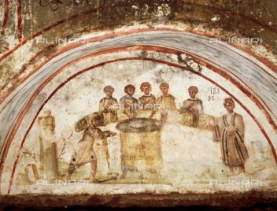

Slide 27
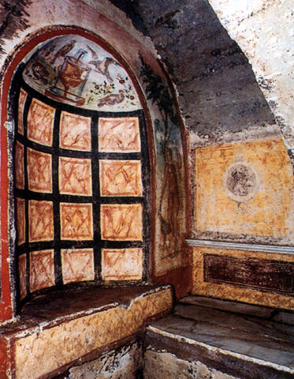

Slide 28
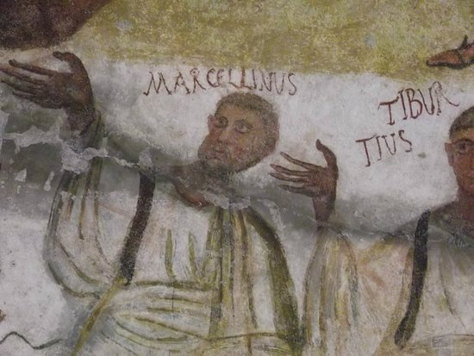

Slide 29
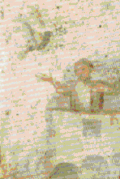

Slide 30
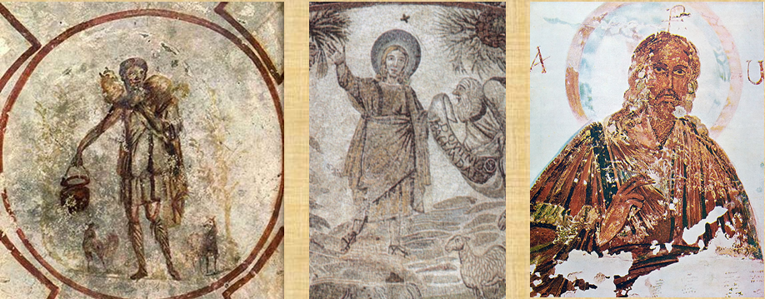

Slide 31
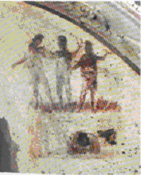

Slide 32
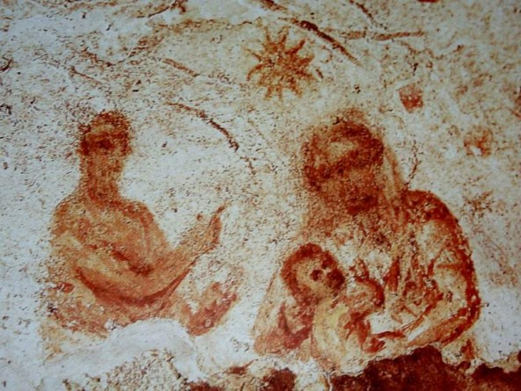

Slide 33
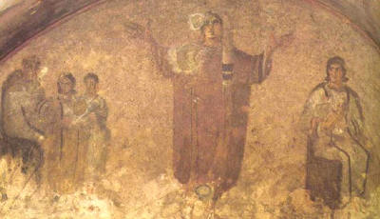
Cubicolo della Velata (2.ametà IIIsec.) Catacombe di S. Priscilla

Slide 34
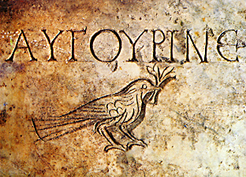

Slide 35
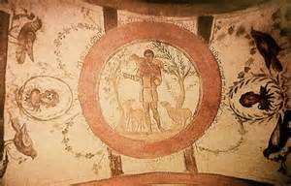

Slide 36
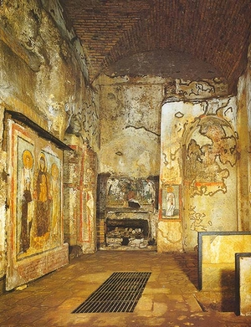

Slide 37
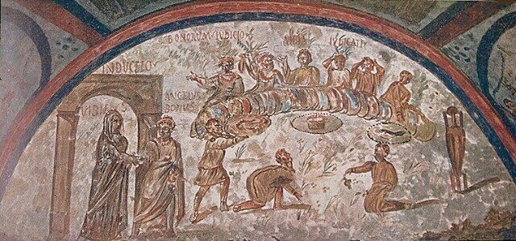

Slide 38
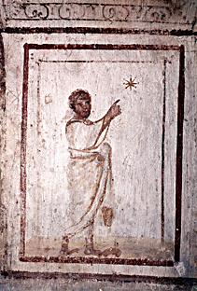

Slide 39
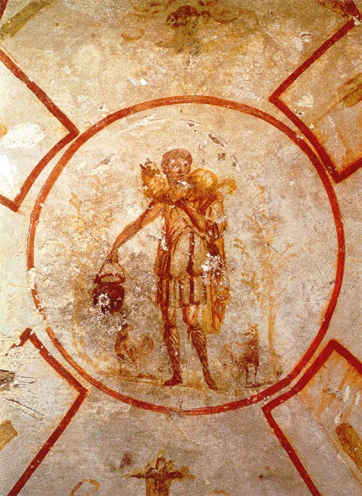
Il Buon Pastore, affresco Catacombe di San Callisto, Roma

Slide 40
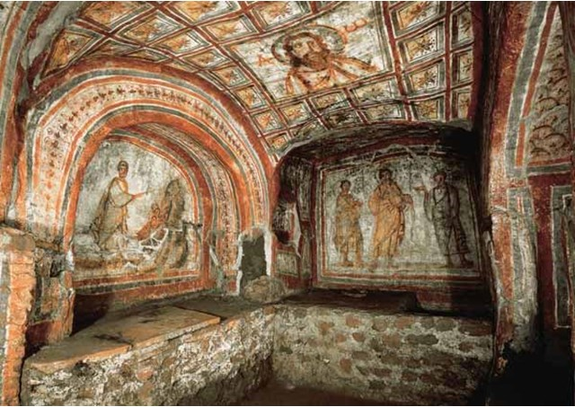

Slide 42
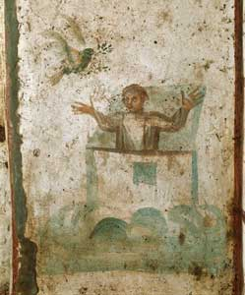

Slide 43
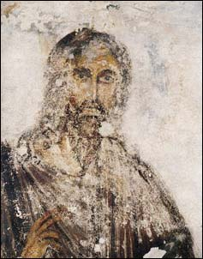

Slide 44
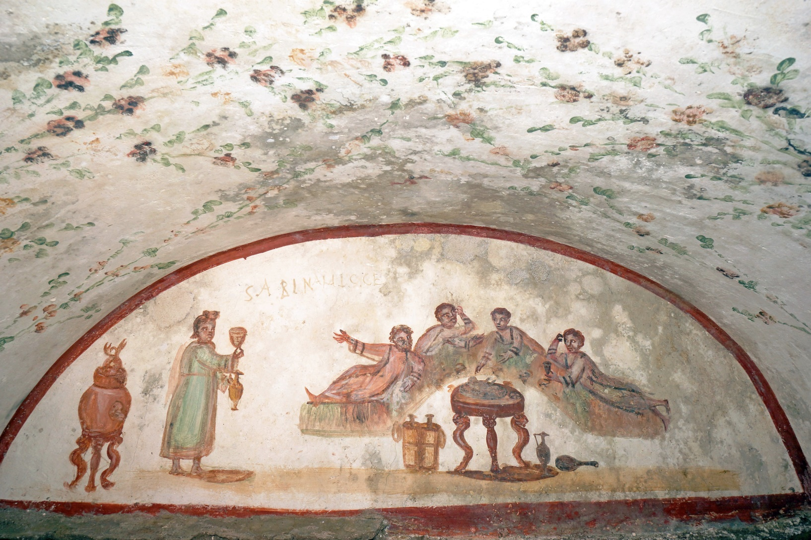

Slide 45
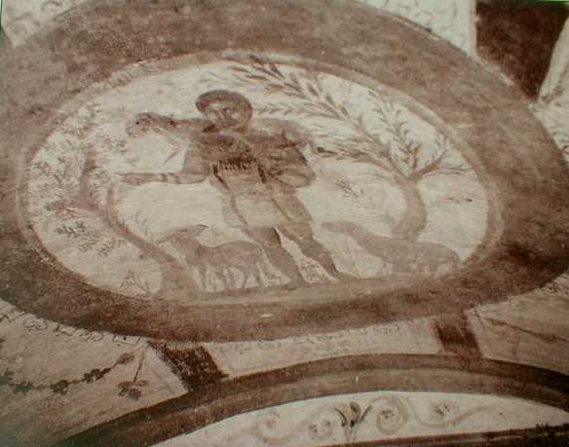

Slide 46
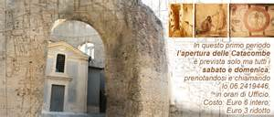

Slide 47
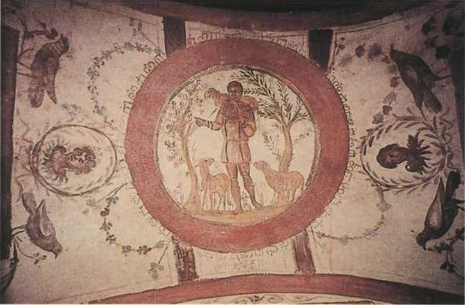

Slide 48
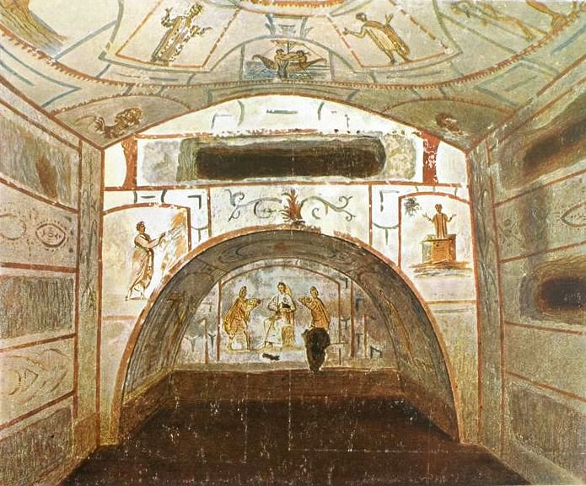

Slide 49
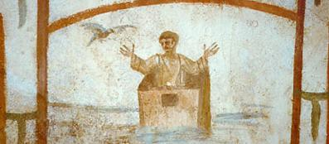

Slide 50
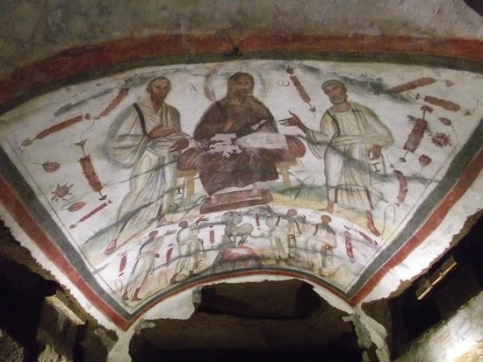

Slide 52
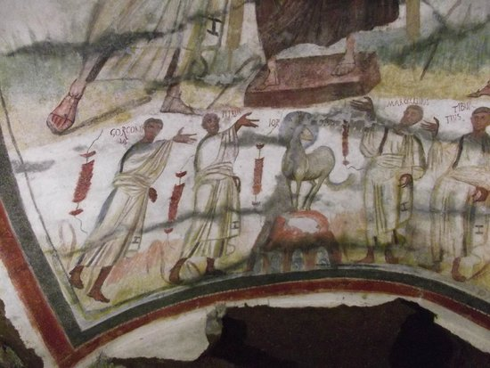

Slide 53


Slide 54


Slide 55


Slide 56

Il Buon Pastore (secondametà del III sec.), volta del cubicolo della Velata, catacombe di S. Prisiclla

Slide 57


Slide 58


Slide 60


Slide 61


Slide 62


Slide 63


Slide 64


Slide 65


Slide 66


Slide 67


Slide 68


Slide 69


Slide 70


Slide 71


Slide 72


Slide 73


Slide 74


Slide 75


Slide 76


Slide 77


Slide 78


Slide 79


Slide 80


Slide 81


Slide 82


Slide 83


Slide 84


Slide 85


Slide 86

Refrigerium, part., IV sec., cubicolo dei due banchetti, catacombe dei Santi Marcellno e Pietro

Slide 87


Slide 88

Ciclo di Giona, part. IV se. Cubicolo delle stagioni, catacombe dei Santi Marcellino e Pietro

